Slide 1
«Мэри Поппинс, до свидания» — телевизионный художественный
семейный фильм-мюзикл в двух сериях («Леди Совершенство», «Неделя кончается в среду»). По мотивам произведений Памелы Трэверс о Мэри Поппинс.
год издания:1983 г. Автор сценария: Владимир Валуцкий
Режиссёр-постановщик: Леонид Квинихидзе
В ролях: Наталья Андрейченко, Филипп Рукавишников, Анна Плисецкая, Лембит Ульфсак, Альберт Филозов, Лариса Удовиченко, Олег Табаков, Ирина Скобцева, Зиновий Гердт, Марина Нудьга.
Композитор: Максим Дунаевский
Стихи: Наум Олев
Главные женские вокальные партии исполнила Татьяна Воронина.

Slide 2
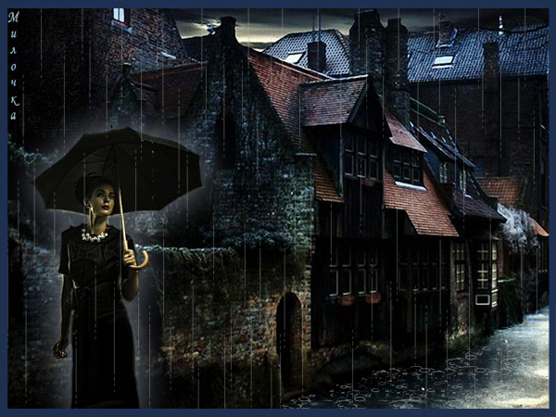
НЕПОГОДА.
Лучшая песня из кинофильма!!!
Мелодия песни проникновенная, лад минорный, темп умеренный, размер 4/4,гармония напевная, светлая, мечтательная.
Песня динамичная, тембр гитара.
В фильме её исполняет Павел Смеян,а из современных певцов лишь Игорь Тальков спел также
задушевно.

Slide 3
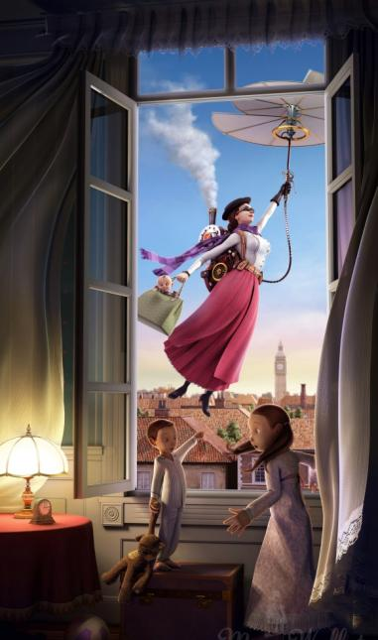
ВЕТЕР ПЕРЕМЕН
Песня минорная,
но светлая, позитивная.
Всегда хочется верить в
лучшее.
Темп песни умеренный.
Мелодия душевная,
запоминающаяся.

Slide 4
Классная позитивная песенка!
Темп песни быстрый, лад мажорный, гармония красочная.
Песня весёлая, жизнерадостная.
Из современных исполнителей Алексей Воробьев лучше смог передать настроение и характер песни .

Slide 5
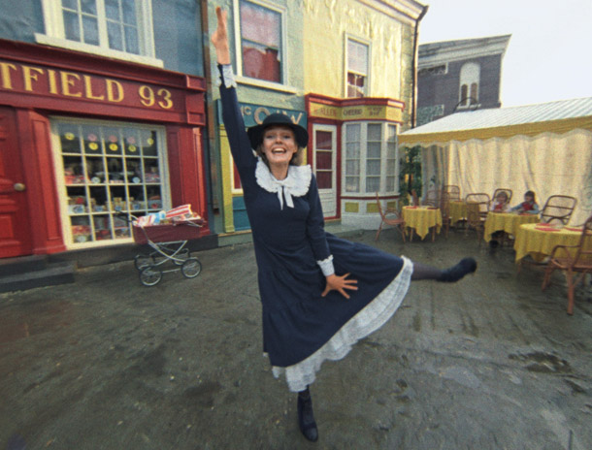
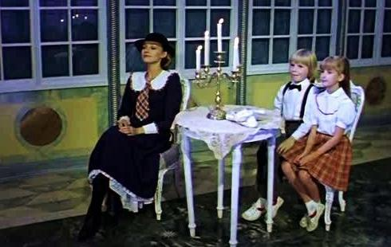
ЛЕДИ СОВЕРШЕНСТВО
Одна из лучших песен Мюзикла.
Гармоничная, изысканная,
плавная, мелодичная песня –
просто само совершенство!

Slide 6
ЛЕВ И БРАДОБРЕЙ
Весёлая
Шуточная
Мажорная
Теплая
Добрая
песенка!

Slide 7
Тридцать три коровы,
Тридцать три коровы,
Тридцать три коровы –
Свежая строка.
Тридцать три коровы.
Стих родился новый,
Как стакан парного молока.

